Slide 1
স্বাগতম

Slide 2
পরিচিতি
মোঃ ফখরুল ইসলাম
সহকারী শিক্ষক ( আইসিটি)
আজমীরি বেগম বালিকা উচ্চ বিদ্যালয়, ফূলগাজী, ফেনী।
মোবাইল : ০১৬৭৫৫১৫২৩৭

Slide 3
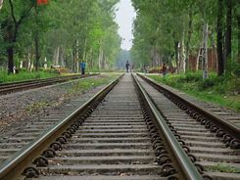
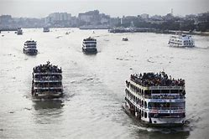
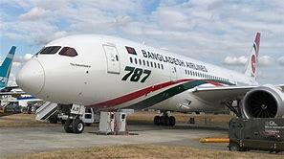
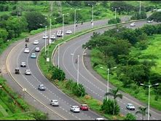

Slide 4
আজকের পাঠ
বাংলাদেশের যোগাযোগ ব্যবস্থা
৯ম-১০ম শ্রেণি
বিষয় : ভূগোল ও পরিবেশ
অধ্যায় : ১২

Slide 5
শিখন ফল
১। বাংলাদেশের সড়কপথ, রেলপথ, নৌপথ ও আকাশপথের বর্ণনা করতে পারবে;
২। যোগাযোগ ও পরিবহনে সড়কপথ, রেলপথ, নৌপথ ও আকাশপথের গুরুত্ব
বিশ্লেষণ করতে পারবে;

Slide 6
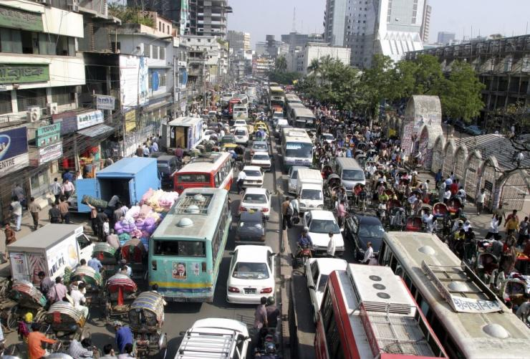
সড়কপথ: উৎপাদিত কৃষিপণ্য বন্টন, দ্রুত যোগাযোগ ব্যবস্থার জন্য সড়কপথ অত্যন্ত গুরুত্বপূর্ণ। সমতলভূমির জন্য ঢাকা, খুলনা, চট্টগ্রাম ও সিলেট অঞ্চলে অনেক সড়কপথ গড়ে উঠেছে। নিম্নভূমি ও নদীপূর্ণ অঞ্চলে সড়কপথ কম।

Slide 7
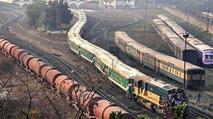
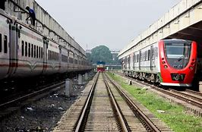
রেলপথ: ভারী দ্রব্য পরিবহন, শিল্প ও কৃষিজ দ্রব্য, শ্রমিক পরিবহন, প্রভৃতি ক্ষেত্রে রেলপথ অত্যন্ত গুরুত্বপূর্ণ। সমতলভূমির জন্য রেলপথ সুবিধাজনক। নদীপূর্ণ অঞ্চলে, পার্বত্য অঞ্চলে, দক্ষিণাঅঞ্চলে রেলপথ কম।

Slide 8
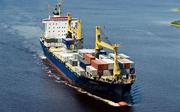
নৌপথ: নৌপথ বাংলাদেশের সুলভ পরিবহন ও যাতায়াত ব্যবস্থা। নিম্নভূমি অঞ্চলে সড়কপথ ও রেলপথ গড়ে উঠতে পারেনা। তাই ভোলা, মাদারিপুর, বরিশাল অঞ্চলে নৌপথ প্রধান যোগাযোগ ব্যবস্থা । তাই বাংলাদেশের দক্ষিণাঅঞ্চলে নৌপথ বেশি ব্যবহৃত হয়।

Slide 9
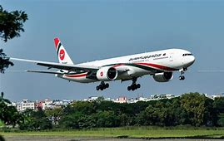
আকাশপথ: দ্রুত ডাক চলাচল, পচনশীল দ্রব্য প্রেরণ, যুদ্ধবিগ্রহ, দুবিক্ষ প্রভৃতি ক্ষেত্রে গুরুত্বপূর্ণ ভূমিকা পালন করে। বাংলাদেশে ৩টি বিমানবন্দর রয়েছে ।

Slide 10
বাড়ির কাজ
সড়কপথ, রেলপথ, নৌপথ চলাচলের ক্ষেত্রে দুর্ঘটনা এড়াতে আমদের করনীয় কাজের একটি তালিকা তৈরী কর।

Slide 11
আল্লাহ হাফেজ

